Slide 1
KOTY

Slide 2
ANATOMIA KOTA

Slide 3
Rasy kotów
Od XX wieku z domowego kota wykształcane są na drodze hodowli różne rasy.
Zdarza się również krzyżowanie kotów hodowlanych z dzikimi kotami. Dlaczego?
Wynika to z faktu, iż koty zawsze miały właściwie do wypełnienia tylko dwa zadania: łapanie myszy i towarzyszenie człowiekowi jako zwierzę domowe.

Slide 4
KOT BRYTYJSKI
To miły towarzysz. Jest spokojny, lojalny i kochający, łatwo przywiązuje się do wszystkich domowników.
Koty te są krępe i muskularne , dlatego należy zadbać o ich prawidłową dietę. Należy też im zapewnić dużo ruchu w ciągu dnia.

Slide 5
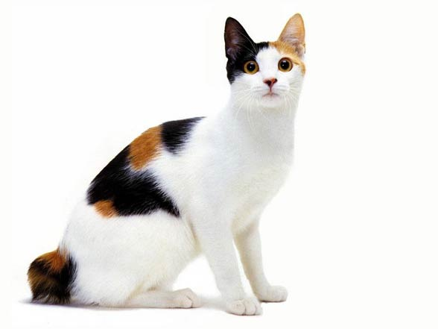
KOT JAPOŃSKI BOBTAIL
To kot średniej wielkości, który może mieć zarówno krótką, jak i długą sierść.
Są to koty aktywne, przyjazne i bardzo inteligentne. Wiedzą jak mają na imię i reagują na nie.

Slide 6
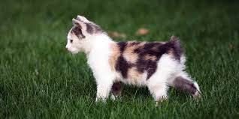
MANKS
Manksy to koty średniej wielkości, przysadziste i grubokościste.
To przyjacielskie i spokojne zwierzęta, które bardzo przywiązują się do swoich opiekunów.

Slide 7
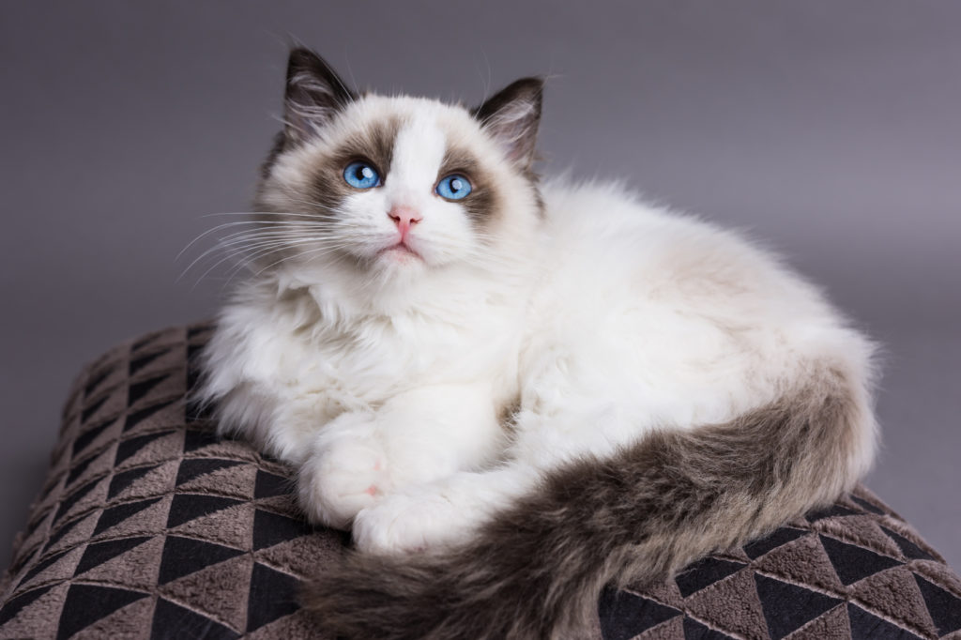
KOT RASY RAGDOLL
To duży, silny, grubokościsty kot o długim ogonie.
Jego grube futro sprawia, że wydaje się większy niż w rzeczywistości.
Ragdoll to spokojny kot, ale kiedy się go podniesie, wcale nie rozluźnia ciała.

Slide 8
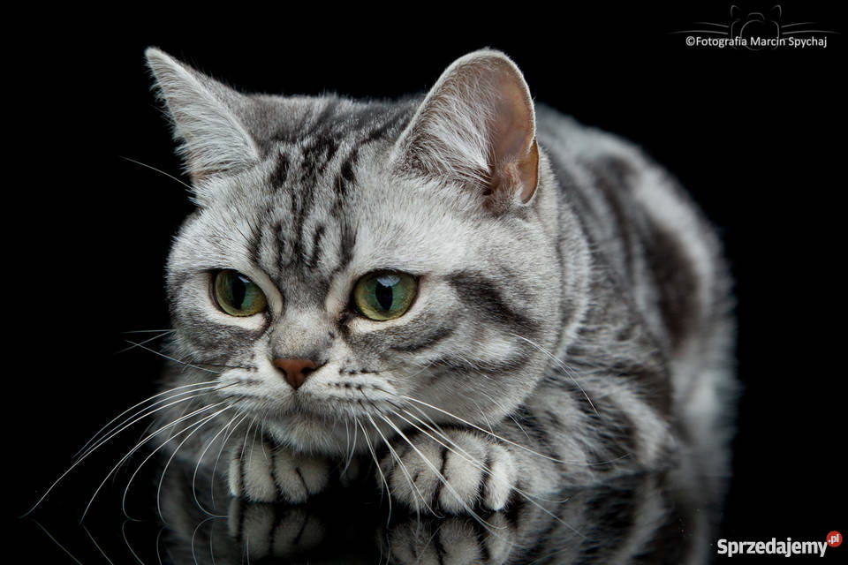
AMERYKAŃSKI KOT KRÓTKOWŁOSY
Jest to bardzo silne zwierzę średniej wielkości.
Koty tej rasy są spokojne i przywiązują się do wszystkich członków rodziny.
Lubią się bawić, ale nie są absorbujące

Slide 9
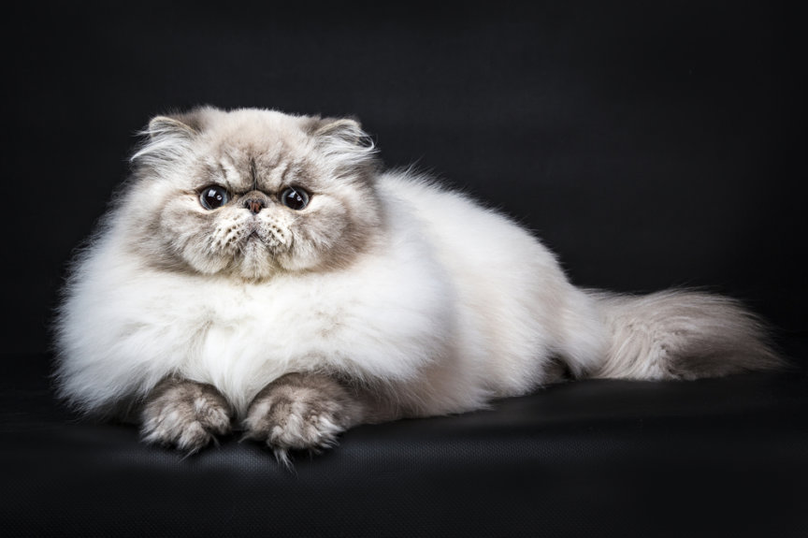
KOT PERSKI
Koty te to zazwyczaj koty średniej wielkości, masywne i grubokościste.
To spokojne zwierzę, które czasem daje się porwać zabawie.
Koty tej rasy nie są szczególnie aktywne.

Slide 10
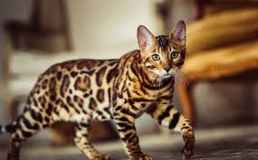
KOT BENGALSKI
Jest dużym, masywnym zwierzęciem.. Jego sierść pokrywają cętki jednakowej wielkości.
Są to całkowicie udomowione koty, łagodne i kochające swoich opiekunów.
Łatwo przywiązują się do ludzi.
Koty tej rasy są ruchliwe.

Slide 11
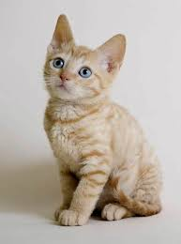
REKS NIEMIECKI
Koty tej rasy są małe lub średniej wielkości, jednak sprawiają wrażenie większych.
Reksy łatwo przywiązują się do właścicieli i lubią przebywać w ich towarzystwie..

Slide 12
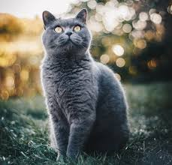
Czy wiesz, że… ?
Koty nie mają obojczyka. Ten "brak" sprawia, że mogą wciskać się we wszystkie szczeliny, przez które może przejść ich głowa
Kot spędza ok 2/3 doby na drzemce. Oznacza to, że dziewięcioletni kot przespał całe sześć lat swojego życia

Slide 13
Czy wiesz, dlaczego…?
Dlaczego kot staje na tylnych łapach i przednimi opiera się o mnie? W kocim świecie oznacza to pytanie: „Jak leci? Co słychać?”
Dlaczego kot drapie podłogę obok kuwety? Mógł pobrudzić sobie łapki podczas korzystania kuwety. Upewnij się, czy wystarczająco mu sprzątasz.
Dlaczego koty drapią szyby? Być może sprawdzają w ten sposób, czy rzeczywiście istnieje bariera między nimi a światem zewnętrznym

Slide 14
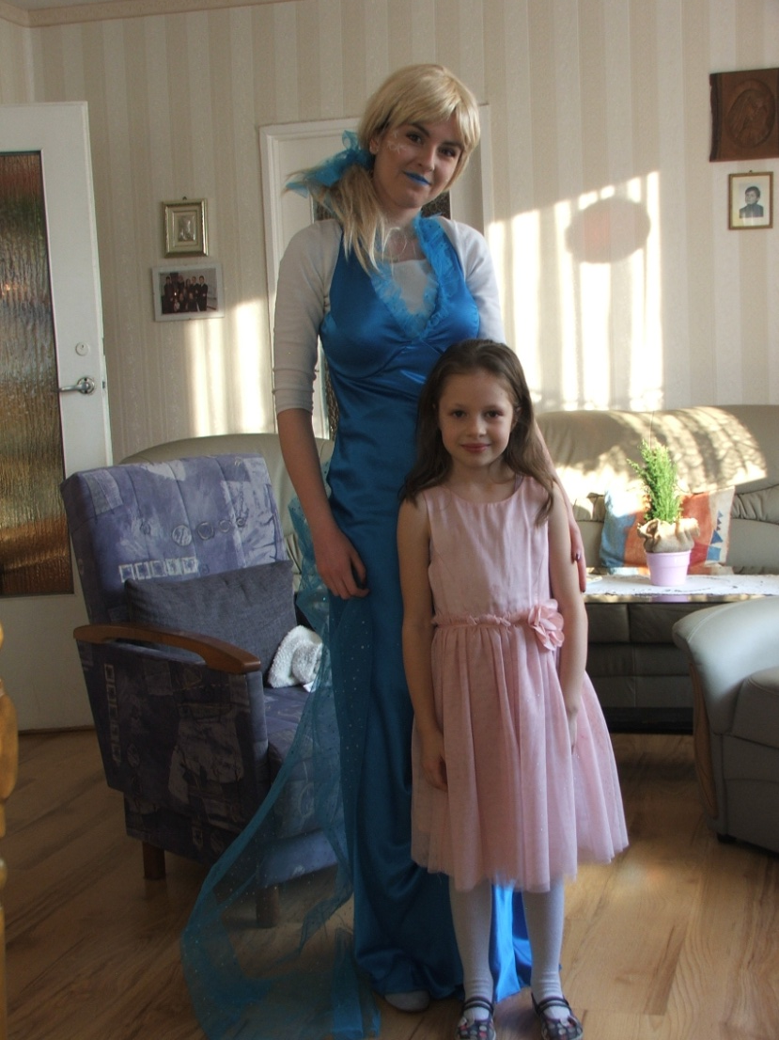
DZIĘKUJE ZA UWAGĘ ☺
ZOFIA PIONTEK 3A

